Slide 1


Softwareprojekt
Desk-Planner
12.04.2022
Pinar Goekcek, Jay Imort,
Darios Pachtsinis, Rico Hofmann,
Kyle Mezger

Slide 2






Gliederung
Aufgaben-
vorstellung
Aufgaben-
verteilung
Projekt-
management
Verwendete
Technologien
Funktions-
umfang
Mock-Ups

Slide 3
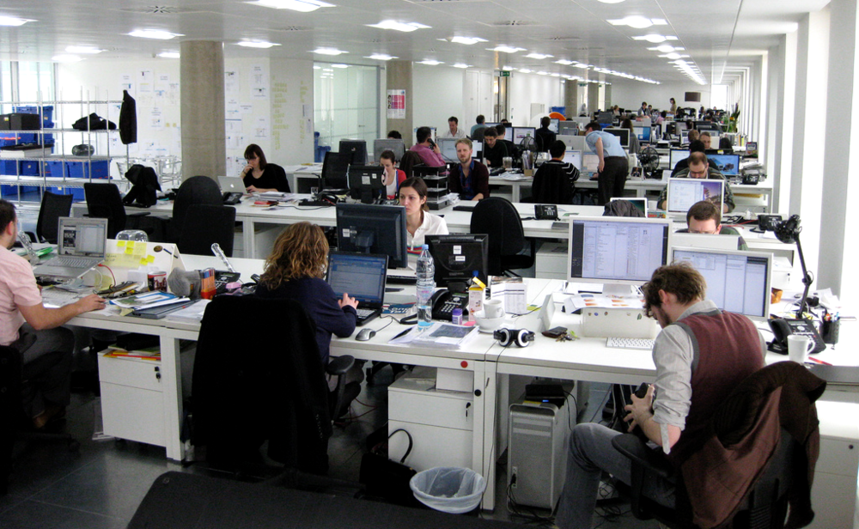
Aufgabenvorstellung
Web-Anwendung
Präzise kalendarische Arbeitsplatz Buchung
15 Minuten Zeitfenster
Dauerbuchungen
Chat-Funktion
Raumauslastung
Coronakonform

Slide 4

Aufgabenverteilung
Pinar Goekcek: Front-End
Rico Hofmann: Front-End, Design
Jay Imort: Back-End, GitHub
Darios Pachtsinis: Back-End, Dokumentation
Kyle Mezger: Back-End

Slide 5

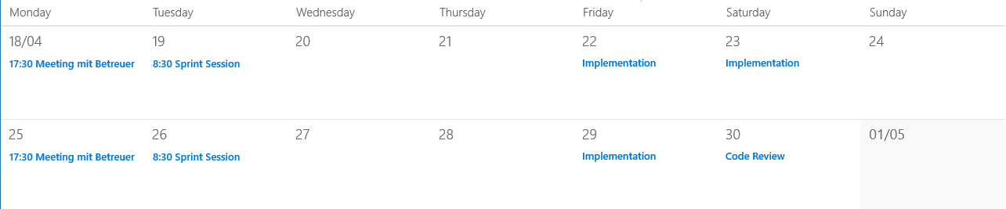
Projektmanagement
Projekttyp: Scrumban
Montags: Meeting mit Betreuer
Dienstags: Meeting mit Team

Slide 6
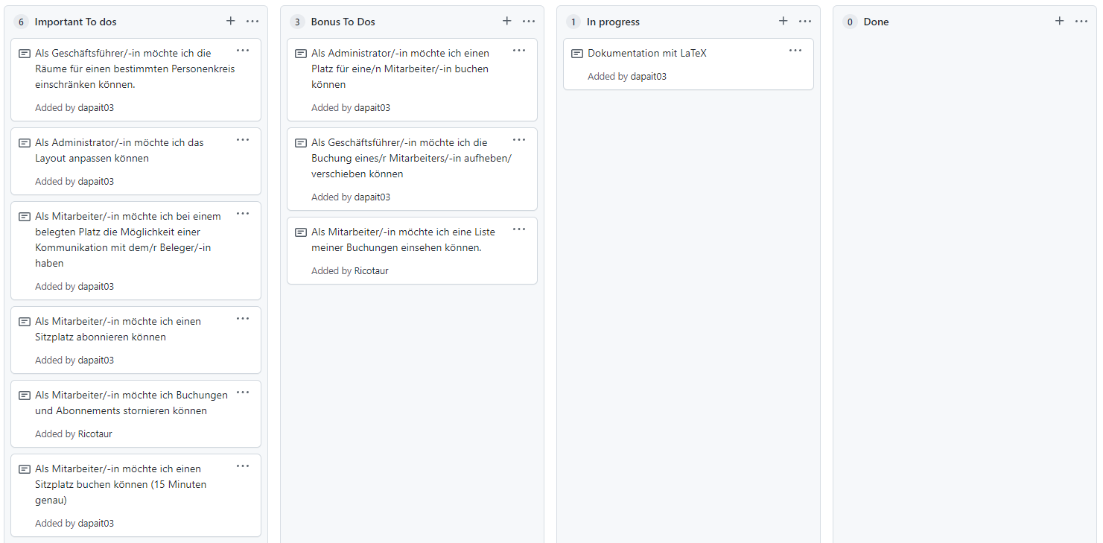
Projektmanagement
Notes:
Pull Principle
Keine Aufgaben zuweisen
Teammitglieder suchen sich Aufgaben aus

Slide 7



Technologien
React
Front-End
JavaScript Library
NestJS
Back-End API
Node.js framework
JavaScript/TypeScript
MongoDB
NoSQL
Dokument Orientiert

Slide 8



Technologien
GitHub
Code Sharing
Kanban Board
Discord
Team Meetings
Kommunikation
Visual Studio Code
Entwicklungsumgebung
Github Copilot
Live Share

Slide 9
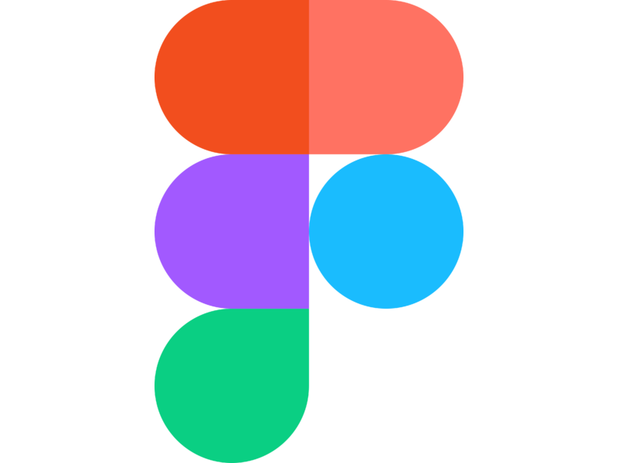


Technologien
Figma
High Fidelity Mock-Ups
Click Dummy
LaTeX
Dokumentation
Protokollieren
draw.io
Low Fidelity Mock-Ups
UML Diagramme

Slide 10
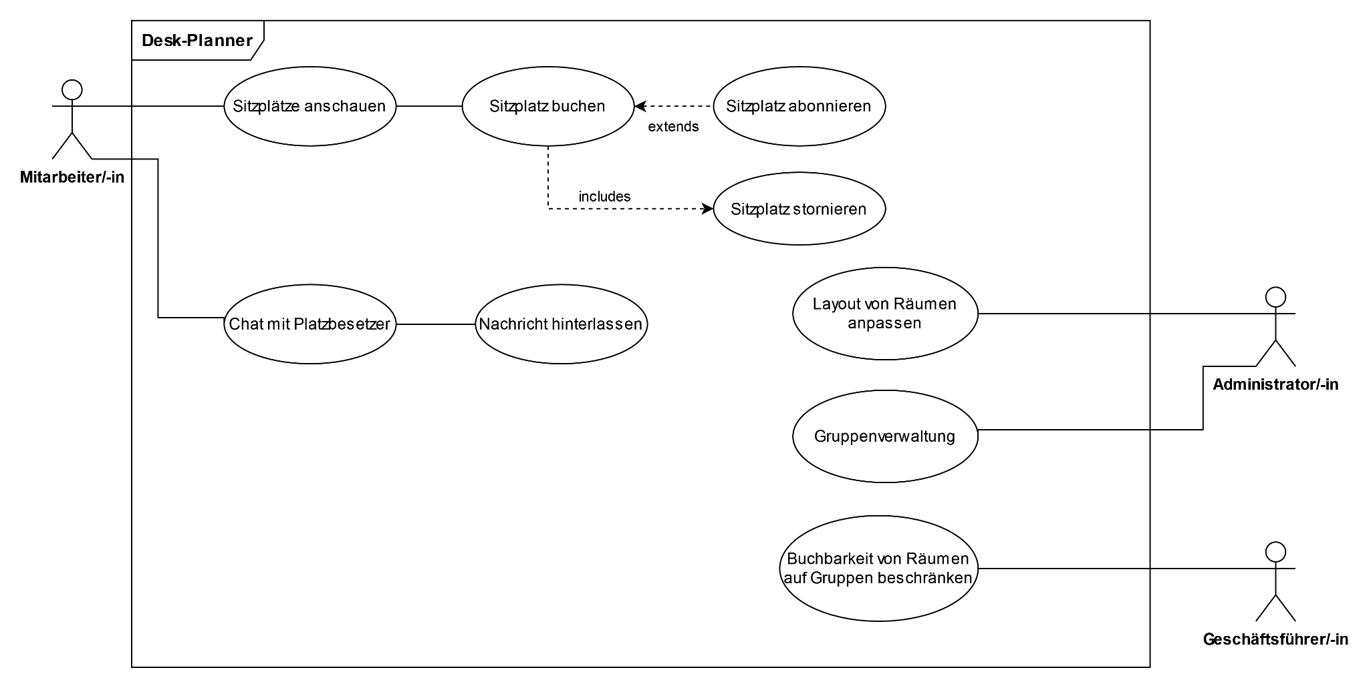
Funktionsumfang

Slide 11
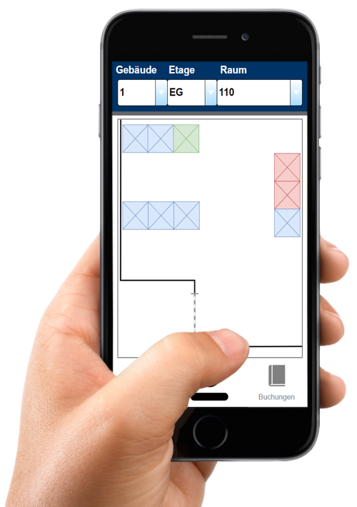
Mock-Up
Designs

Slide 12
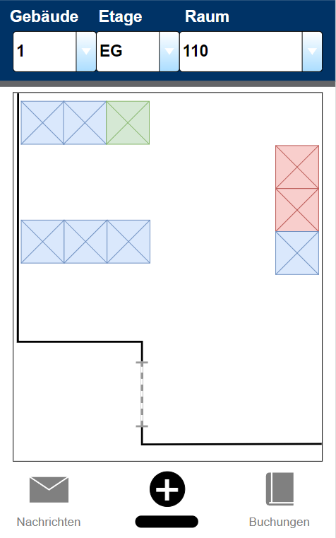
Raumwahl
Raum
Buchen
Startseite
Funktionen

Slide 13
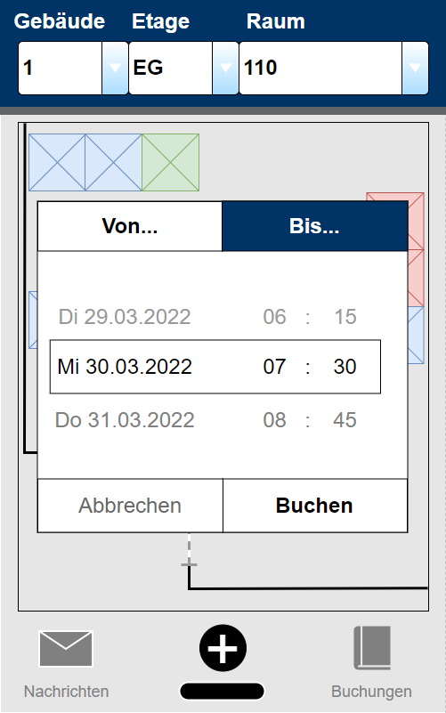
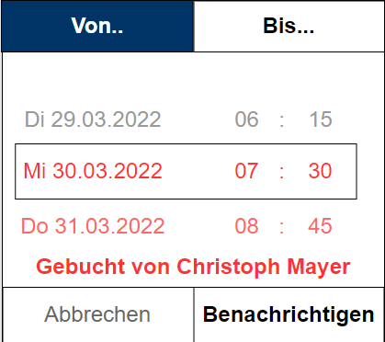
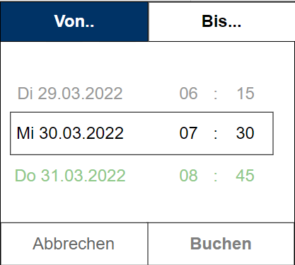
Zeit
einstellen

Slide 14
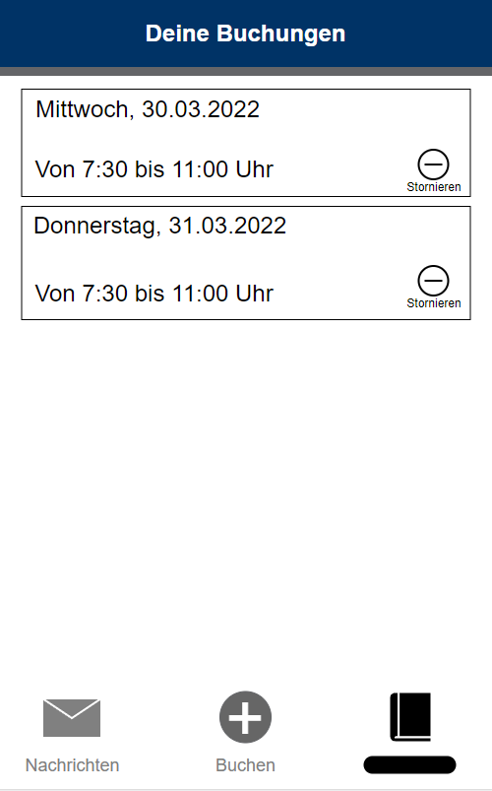
Do
Mi
30
3

Slide 15
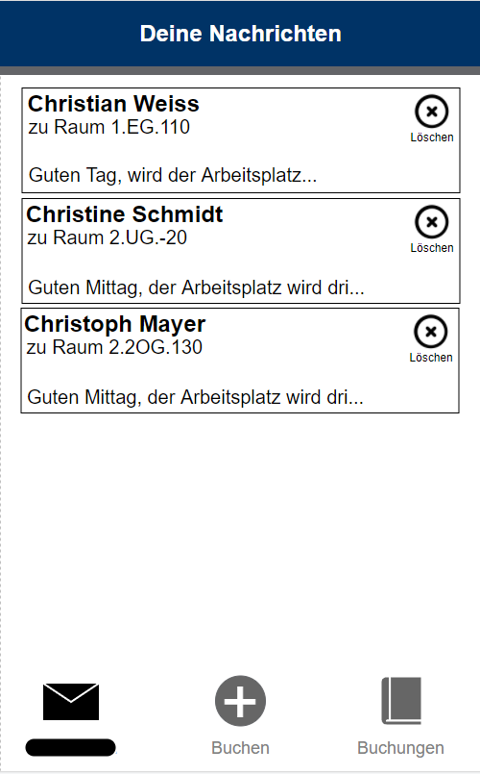
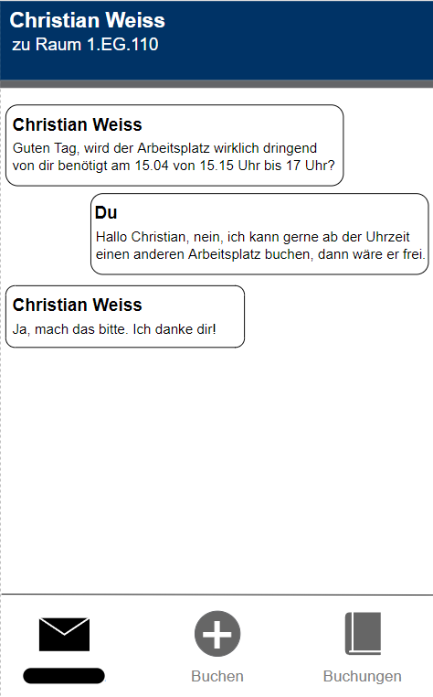
?
!

Slide 16
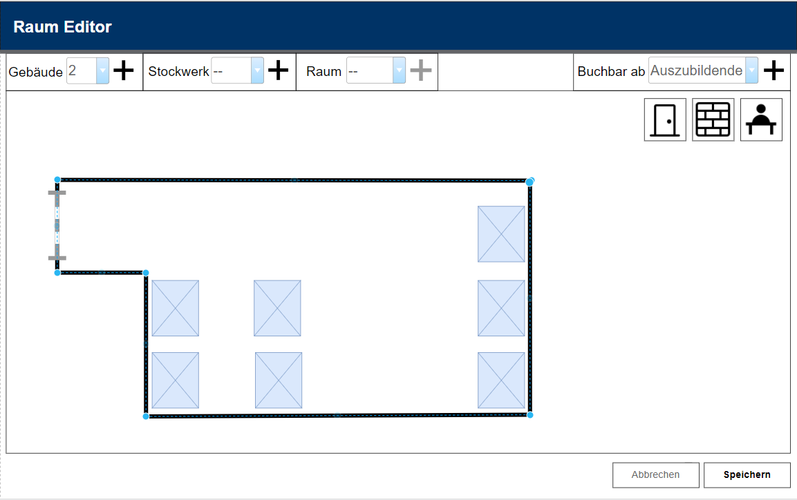


Slide 17

Fragen?

